Slide 1
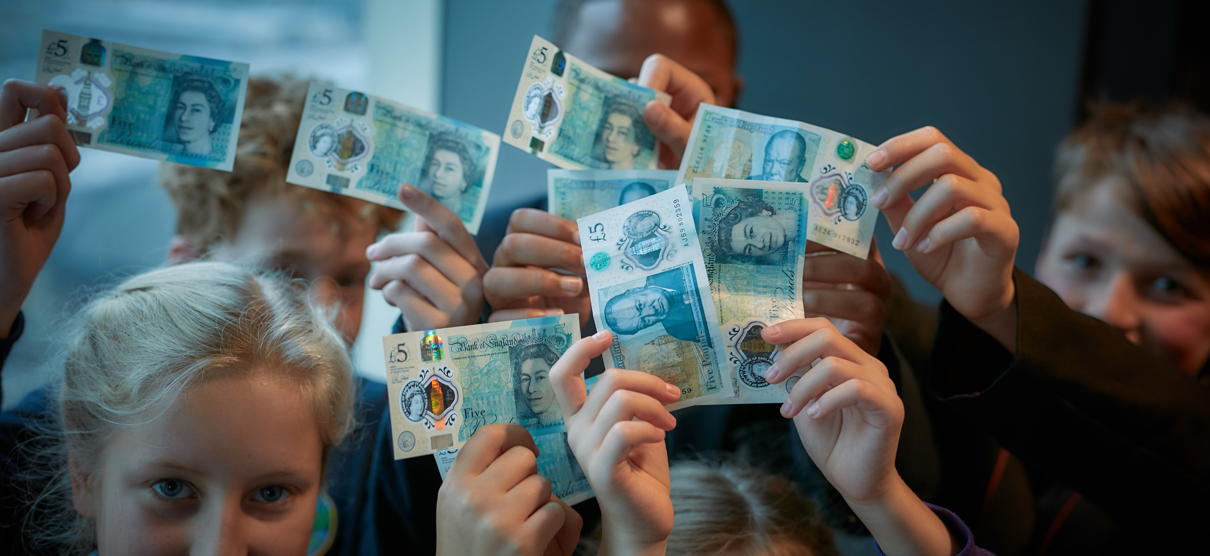
WYTHNOS 2
Her Bumpunt
Notes:
Nodiadau’r Athro
Wythnos 2:
Mae’r cyflwyniad PowerPoint hwn yn darparu…
Nodyn atgoffa am y tasgau y bydd angen i’r disgyblion feddwl amdanynt a’u cwblhau’r wythnos honno, ynghyd â rhestr o’r adnoddau fydd yn eu helpu nhw.
Gweithgaredd sy’n gysylltiedig â’r tasgau ar gyfer yr wythnos honno, i’w helpu i lwyddo.
Sylwch: Yn dibynnu ar faint o amser sydd gennych cyn yr her, efallai byddwch chi am wneud rhai o’r gweithgareddau rhagarweiniol yn gynt.

Slide 2
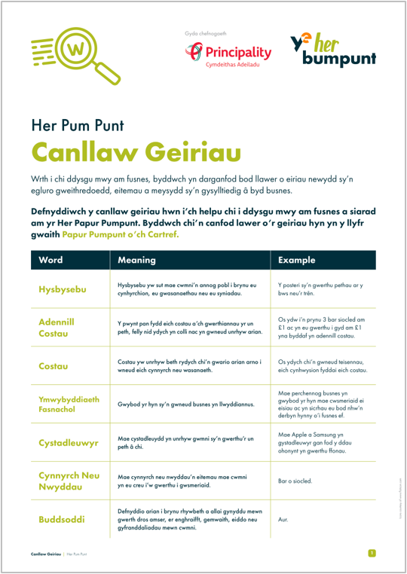
Canllaw Geiriau
Refeniw yw’r arian rydych chi’n ei wneud trwy werthu eich cynnyrch neu wasanaeth (e.e. os ydych chi’n gwerthu cacen am £3, £3 yw eich refeniw).
Costau yw unrhyw beth rydych chi’n gwario arian arno i wneud eich cynnyrch neu wasanaeth (e.e. Os ydych chi’n gwneud cacennau, eich costau fyddai’r cynhwysion).
Elw yw’r arian ychwanegol sy’n weddill gennych ar ôl gwerthu eich cynnyrch neu wasanaeth, ar ôl i chi dynnu eich costau. Hynny yw, eich refeniw llai eich costau.
Meddyliwch: Beth sy’n gwneud i chi golli ffocws a chanolbwyntio?
Notes:
Nodiadau’r Athro
Sgiliau Hanfodol Skills Builder
Gwrando – Cam 5: Rwy’n gwrando ar eraill ac yn cofnodi gwybodaeth bwysig wrth i fi wneud
Gwrando yw sgil derbyn, cadw a phrosesu gwybodaeth. Anogwch fyfyrwyr i wrando ar eiriau allweddol o’r diffiniadau ac ysgrifennu’r rhain.
I ymgorffori’r sgil hanfodol, gofynnwch y cwestiwn myfyriol canlynol wrth drafod y sleid hon:
Beth sy’n gwneud i chi golli ffocws a chanolbwyntio?
Wrth weithio trwy eu llyfr gwaith, bydd disgyblion yn dod ar draws rhai geiriau/termau pwysig y bydd angen iddynt eu gwybod.
Os byddant yn gweld gair neu derm nad ydynt yn siŵr amdano, gallant ddefnyddio Canllaw Geiriau’r Her Bumpunt i gael yr ystyr.
Dechreuwch wythnos 2 gyda thri therm allweddol (yn enwedig wrth greu cynllun eu cyllideb a’u rhestr siopa).
Ewch â nhw drwy ystyr refeniw, cost ac elw – bydd hyn yn eu helpu i gwblhau’r gweithgaredd ar y sleid nesaf.

Slide 3
Cost, Elw neu Refeniw?
Trafodwch y senarios isod. Ceisiwch nodi pa un sy’n enghraifft o gost, pa un sy’n enghraifft o refeniw a pha un sy’n enghraifft o elw.
Wrth sefydlu eich busnes gemwaith, gwarioch chi £3 ar y deunyddiau i greu eich cynnyrch. Ai eich cost, eich elw neu eich refeniw yw’r £3?
A: Cost
Gwnaethoch chi gyfanswm o £67 o werthu tocynnau i’ch twrnament criced. Ai eich cost, eich elw neu eich refeniw yw’r £67?
A: Refeniw
Gwarioch chi £3 ar sefydlu eich busnes golchi ceir. Ar ôl golchi ychydig o geir, gwnaethoch chi gyfanswm o £17. Ar ôl i chi dynnu’r £3 warioch chi ar sefydlu eich busnes, mae £14 gennych yn weddill. Ai eich cost, eich elw neu eich refeniw yw hwn?
A: Elw
Meddyliwch: Sut gallwch chi ddefnyddio’r wybodaeth hon ar gyfer eich Busnes Her Bumpunt?
Notes:
Nodiadau’r Athro
Gweithgaredd Cyflym (5 munud)
Mae pob un o’r tri senario yn ymddangos wrth glicio’r llygoden unwaith. Trafodwch a gweithio allan ai cost, elw neu refeniw ydyw. Ar ôl i chi neilltuo’r term i bob senario, cliciwch i ddangos yr atebion cywir.
Os nad yw eich disgyblion yn siŵr, gallwch esbonio beth yw’r rhain.
Sgiliau Hanfodol Skills Builder
Datrys Problemau – Cam 3: Rwy’n cwblhau tasgau trwy ddarganfod gwybodaeth rwy’ ei hangen fy hun.
Datrys problemau yw’r gallu i ddarganfod ateb i sefyllfa neu her. Siaradwch â myfyrwyr am ragor o wybodaeth y gall fod angen iddynt ei darganfod wrth feddwl am eu brandio. A oes angen rhagor o enghreifftiau arnyn nhw? A ydyn nhw am edrych ar beth mae cynnyrch neu wasanaethau tebyg wedi’i wneud? Gofynnwch iddynt feddwl ble y gallent ddod o hyd i’r wybodaeth honno.
I ymgorffori’r sgil hanfodol, gofynnwch y cwestiwn myfyriol canlynol wrth drafod y sleid hon:
Sut gallwch chi ddefnyddio’r wybodaeth hon ar gyfer eich Busnes Her Bumpunt?

Slide 4
Dechrau Arni!
Byddwch angen:
Llyfr Gwaith yr Her Bumpunt
Canllaw Geiriau’r Her Bumpunt
Awgrymiadau Gorau ar gyfer Broliant Gwerthu
Awgrymiadau Gorau ar gyfer Ymgysylltu â’r Gymuned
Notes:
Nodiadau’r Athro
Mae’r sleid hon yn mapio pa adnoddau sydd ar gael i ddisgyblion yn ystod Wythnos 2.

Slide 5
Dechrau Arni!
Beth mae angen i chi ei wneud:
Gan ddefnyddio canlyniadau eich ymchwil, casglwch yr adnoddau bydd eu hangen arnoch i ddylunio eich cynnyrch neu wasanaeth.
Paratowch eich cynllun busnes.
Cynlluniwch eich cyllideb a’ch rhestr siopa.
Paratowch eich broliant gwerthu.
Paratowch i roi cynnig ar Gystadleuaeth y Broliant Gwerthu yn Wythnos 3!
Meddyliwch: Beth mae cefnogi pobl eraill yn ei olygu?
Notes:
Nodiadau’r Athro
Gan ddilyn yr adnoddau sydd ar gael ar gyfer Wythnos 2, mae’r sleid hon yn mapio beth yn benodol bydd angen i ddisgyblion ei wneud yn ystod Wythnos 2.
Sgiliau Hanfodol Skills Builder
Gwaith tîm – Cam 4: Rwy’n gweithio’n dda gydag eraill trwy eu cefnogi os galla' i wneud hynny
Gwaith tîm yw sgil gweithio ar y cyd ag eraill tuag at gyflawni nod cyffredin. Esboniwch y bydd angen i fyfyrwyr gefnogi ei gilydd trwy gydol yr her a thrafodwch sut olwg allai fod ar hyn a pham mae’n bwysig. Gallai myfyrwyr nodi sefyllfaoedd ar gyfer tasg yr wythnos hon lle maent yn meddwl y bydd angen iddynt gefnogi pobl eraill.
I ymgorffori’r sgil hanfodol, gofynnwch y cwestiwn myfyriol canlynol wrth drafod y sleid hon:
Beth mae cefnogi pobl eraill yn ei olygu?

Slide 6
Eich Cynllun Busnes
Gan ddefnyddio eich Llyfr gwaith i’ch arwain chi, dyma ychydig gwestiynau i’w hystyried wrth sefydlu eich busnes:
Pwy allwch chi droi atynt am gymorth?
Ble byddwch chi’n dod o hyd i’ch deunyddiau/adnoddau neu’n eu prynu?
Beth fydd y gost? A allwch chi drafod hyn?
Beth fydd cost danfon y deunyddiau hyn?
Faint o amser mae’n ei gymryd i wneud eich cynnyrch?
A yw eich pris gwerthu yn hyblyg? Gwerth ychwanegol? Gostyngiadau am brynu nifer?
Trafodwch: Sut gallwn ni osod her realistig? Pryd allai fod angen
gwybodaeth ychwanegol arnon ni i ddatrys problem?
Notes:
Nodiadau’r Athro
Bydd angen i blant gwblhau eu cynllun busnes a dechrau meddwl am eu cyllideb. Bydd hyn yn eu helpu i gynllunio’u broliant gwerthu a rhoi cynnig ar y gystadleuaeth ar ddiwedd Wythnos 3.
Sgiliau Hanfodol Skills Builder
Anelu’n Uchel – Cam 4: Rwy’n gweithio gydag agwedd gadarnhaol at heriau newydd
Anelu’n Uchel yw’r gallu i osod nodau pendant, clir a llunio llwybr cadarn at gyflawni’r nodau hyn. Esboniwch wrth y myfyrwyr y byddan nhw, heb os, yn cael heriau yn ystod y prosiect, ond mae’n bwysig cael agwedd gadarnhaol at heriau newydd. Gallai myfyrwyr siarad am pam mae angen hyn, yn eu barn nhw.
I ymgorffori’r sgil hanfodol, gofynnwch y cwestiwn myfyriol canlynol wrth drafod y sleid hon:
Sut gallwn ni osod her realistig?
Datrys problemau – Cam 3: Rwy’n cwblhau tasgau trwy ddarganfod gwybodaeth rwy’ ei hangen fy hun.
Datrys problemau yw’r gallu i ddarganfod ateb i sefyllfa neu her. Siaradwch â myfyrwyr am ragor o wybodaeth y gall fod angen iddynt ei darganfod wrth feddwl am eu brandio. A oes angen rhagor o enghreifftiau arnyn nhw? A ydyn nhw am edrych ar beth mae cynnyrch neu wasanaethau tebyg wedi’i wneud? Gofynnwch iddynt feddwl ble y gallent ddod o hyd i’r wybodaeth honno.
I ymgorffori’r sgil hanfodol, gofynnwch y cwestiwn myfyriol canlynol wrth drafod y sleid hon:
Pryd allai fod angen gwybodaeth ychwanegol arnon ni i ddatrys problem?

Slide 7
Eich Cyllideb a’ch Rhestr Siopa
Rydych chi nawr wedi dewis y cynnyrch neu’r gwasanaeth byddwch chi’n ei werthu, a’r cam nesaf yw cynllunio’ch cyllideb yn ofalus i sicrhau nad ydych chi’n rhedeg allan o arian. Ystyriwch…
Cost y deunyddiau: a fydd hi’n rhatach swmp brynu?
O ble byddwch chi’n prynu sy’n fforddiadwy ac sydd o ansawdd da?
Eich cyllideb: beth yw cyfanswm y £5 sy’n cael ei neilltuo o fewn eich tîm?
Beth fydd cost gwneud pob cynnyrch?
Am faint fydd pob cynnyrch yn cael ei werthu?
Faint o gynnyrch y bydd angen i chi ei werthu i adennill eich costau?
Trafodwch: Beth allwn ni ei ddysgu o ymgymryd â heriau newydd?
Notes:
Nodiadau’r Athro
Mae’r sleid hon yn atgoffa disgyblion i gynllunio’u cyllidebau yn ofalus, fel nad ydynt yn gorwario.
O fewn arweiniad eu Llyfrau Gwaith, bydd angen iddynt gyfrifo faint o gyllideb fydd ganddynt, a bydd angen iddynt wneud ymchwil i faint byddant yn ei wario ar ddeunyddiau i greu eu cynnyrch.
Yna, bydd angen iddynt gyfrifo faint o gynnyrch fydd angen iddynt ei werthu er mwyn adennill eu costau gwariant.
Sgiliau Hanfodol Skills Builder
Anelu’n Uchel – Cam 4: Rwy’n gweithio gydag agwedd gadarnhaol at heriau newydd
I ymgorffori’r sgil hanfodol, gofynnwch y cwestiwn myfyriol canlynol wrth drafod y sleid hon:
Beth allwn ni ei ddysgu o ymgymryd â heriau newydd?

Slide 8
Eich Broliant Gwerthu!
Dychmygwch eich bod chi ar Dragons’ Den. Sut byddwch chi’n perswadio’r Dreigiau i fuddsoddi yn eich busnes?
Beth yw eich nod? Beth yw nodweddion allweddol eich busnes?
Beth ydych chi’n ei wneud? Cyflwynwch eich hun a disgrifio’ch busnes.
Beth yw eich USP? Beth yw eich Pwynt Gwerthu Unigryw (USP)?
Amser? Peidiwch â mynd dros 60 eiliad.
Iaith y corff? Byddwch yn hyderus, gwenwch! Tynnwch sylw eich cynulleidfa.
Meddyliwch: Pam mae’n bwysig ceisio cefnogi pobl eraill?
Notes:
Nodiadau’r Athro
Bydd y sleid hon yn helpu disgyblion i baratoi eu broliant gwerthu. Sut byddant yn gwerthu eu busnes mewn dim ond 60 eiliad?
Sgiliau Hanfodol Skills Builder
Gwaith tîm – Cam 4: Rwy’n gweithio’n dda gydag eraill trwy eu cefnogi os galla' i wneud hynny
I ymgorffori’r sgil hanfodol, gofynnwch y cwestiwn myfyriol canlynol wrth drafod y sleid hon:
Pam mae’n bwysig ceisio cefnogi pobl eraill?

Slide 9
Broliant Gwerthu Gorau 2023 Pebbles & Glass
Nodwch beth yw’r wybodaeth bwysicaf yn eich barn chi. Beth yw rhai pethau dylech chi eu cynnwys, a rhai pethau na ddylech chi eu cynnwys?
Notes:
Nodiadau’r Athro
Dangoswch fideo’r broliant gwerthu hwn i’ch disgyblion am ysbrydoliaeth, a gofynnwch beth roeddent yn ei hoffi amdano.
Sgiliau Hanfodol Skills Builder
Gwrando – Cam 5: Rwy’n gwrando ar bobl eraill ac yn cofnodi gwybodaeth bwysig wrth i fi wneud
I ymgorffori’r sgil hanfodol, gofynnwch y cwestiwn myfyriol canlynol wrth drafod y sleid hon:
Beth yw’r wybodaeth bwysicaf yn eich barn chi?
Creadigrwydd – Cam 3: Rwy’n cynhyrchu syniadau pan rwy’ wedi cael briff clir
Creadigrwydd yw defnyddio’r dychymyg a chynhyrchu syniadau newydd. I’n helpu i gynhyrchu syniadau, mae briff yn cael ei roi i ni, weithiau. Mae briff yn broblem neu’n her ac mae’n rhaid i ni feddwl am syniadau i ddatrys y rhain. Gall y briff fod yn fyr neu’n hir; gall fod ar ffurf ysgrifenedig neu gall fod yn llafar.
I ymgorffori’r sgil hanfodol, gofynnwch y cwestiwn myfyriol canlynol wrth drafod y sleid hon:
Beth yw rhai pethau dylech chi eu cynnwys, a rhai pethau na ddylech chi eu cynnwys?

Slide 10
Crynhoi Wythnos 2
Rydych chi wedi paratoi eich cynllun busnes.
Rydych chi wedi gwneud rhestr o’r adnoddau bydd eu hangen arnoch chi ar gyfer eich cynnyrch neu wasanaeth.
Rydych chi wedi cynllunio eich cyllideb a’ch rhestr siopa.
Rydych chi wedi dechrau paratoi eich broliant gwerthu ar gyfer y gystadleuaeth yn Wythnos 3.
Rydych chi wedi datblygu eich sgiliau hanfodol.
Notes:
Nodiadau’r Athro
Mae’r sleid hon yn atgoffa’r disgyblion beth maen nhw wedi'i gyflawni ar ddiwedd Wythnos 2!

Slide 11
CWBLHAWYD
Da iawn, rydych chi wedi cwblhau Wythnos 2!

